Slide 1
드론 기본 자바의 클래스

Slide 2
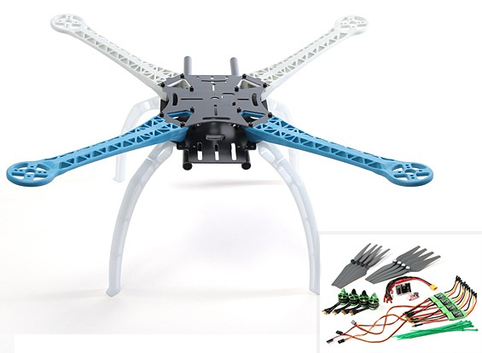
우리 프로젝트에서 드론?
연산
안드로이드 어플리케이션
라즈베리
무선 통신
아두이노

Slide 3
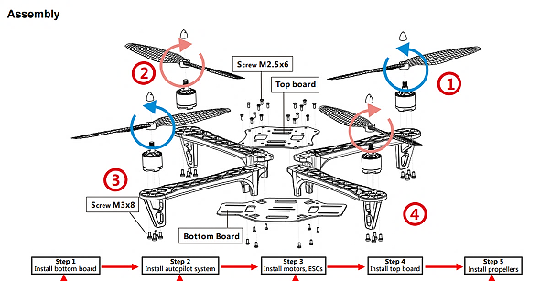
드론 구조와 용어
프레임, 모터, 프로펠러(prop), ESC
배터리
컨트롤러, 자이로 센서

Slide 4
ESC
Motor
Controller
ESC
Motor
ESC
Motor
Battery
ESC
Motor

Slide 5
아두이노 연동
아두이노는 micro “controller” 스케치라는 IDE를 통해 코딩, 제어
이를 통해 드론을 제어하기 위해서는,
Raspberry
Arduino Board
ESC
Motor
제어의 흐름
전력의 흐름
BEC?
Gyro
Sensor
Battery

Slide 6
자바
자바가 OOP를 위해 제공하는 문법 이외의 것들은 C와 대부분 동일
Write Once, Run Anywhere (WORA)
자바로 만들 수 있는 것들:
GUI 프로그래밍 (조금)
웹 관련(front end, back end)
안드로이드 어플리케이션(안드로이드는 아님에 주의)

Slide 7
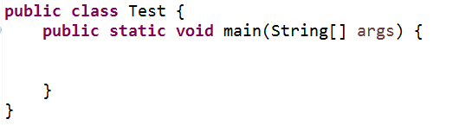
자바의 main함수

Slide 8
자바의 클래스(class)란?
물체를 정의한 것 (Object Oriented Programming)
물체가 가지는 상태(정보)와 행동으로 이루어짐
상태 = 멤버 변수 = 필드(field)
행동 = 멤버 함수 = 메소드(method)

Slide 9
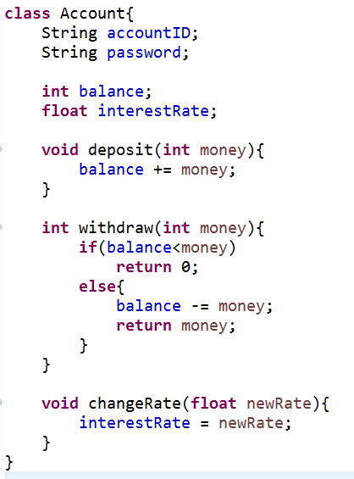
그렇다면 정의는 어떻게
String?

Slide 10
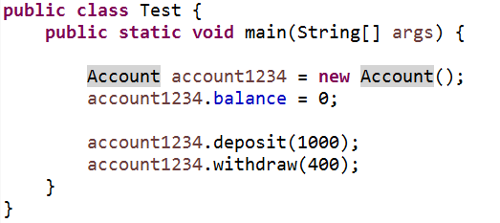
생성, 사용은??
new??
. ??

